Slide 1
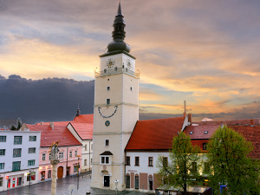
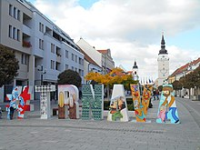
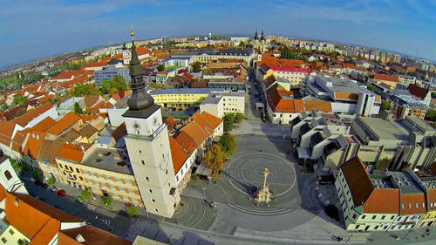
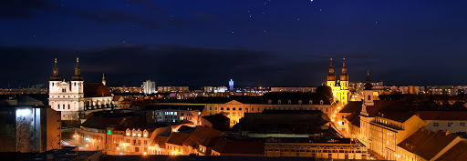
Vlastiveda Trnava s okolím
Monika Kaplárová

Slide 2
Mesto Trnava s okolím leží na severozápade Podunajskej nížiny. Zo západu sa rozprestiera pohorie Malé Karpaty. Na východnej strane pri Piešťanoch leží Považský Inovec. Územím preteká rieka Váh. Trnava leží na úrodnej rovine. Je to staré mesto s množstvom historických pamiatok. Severne od Trnavy leží obec Jaslovské Bohunice. Nachádza sa v nej jedna z dvoch slovenských atómových elektrární. Ďalším významnými mestami okolia Trnavy sú Hlohovec kúpeľné mesto Piešťany. Keďže Trnava bola jedným z najdôležitejších centier rímskokatolíckej cirkvi na Slovensku (po roku 1541 bola na isté obdobie sídlom ostrihomského arcibiskupa a od roku 1922 sídlom Trnavskej apoštolskej administratúry, ktorá bola v roku 1977 povýšená na arcibiskupstvo), stojí tu množstvo kostolov, a tak dostala prezývku „Malý Rím“ alebo aj „Slovenský Rím”.

Slide 3
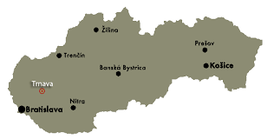
Mapa Slovenska

Slide 4
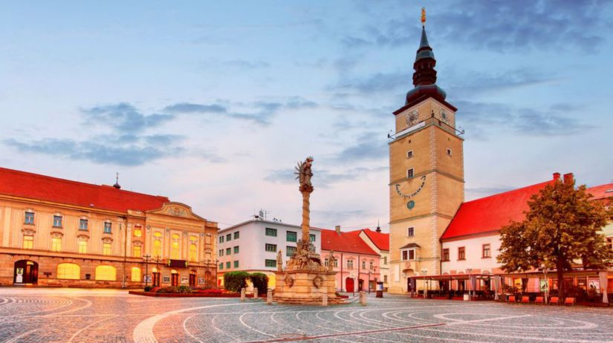
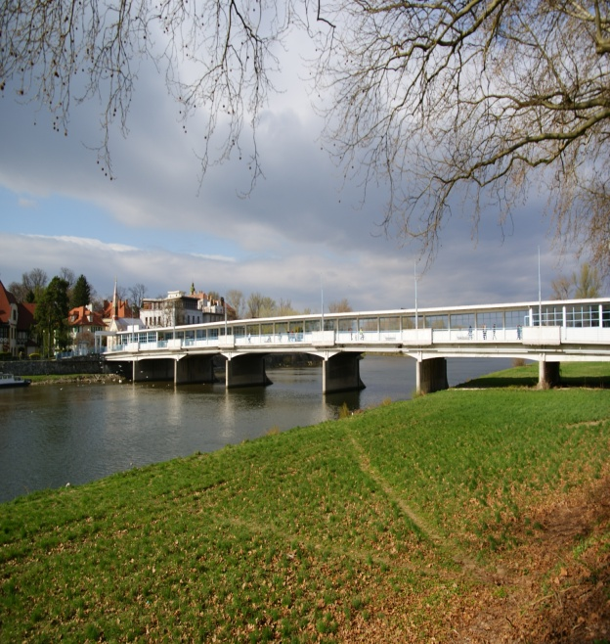
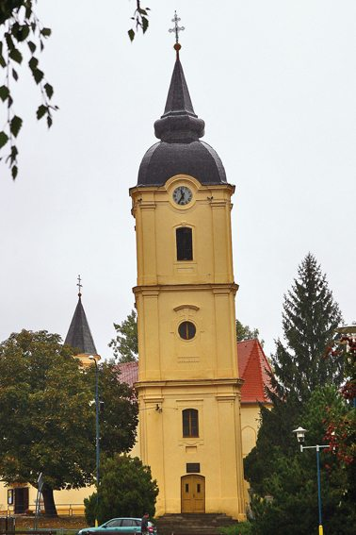
Zaujímavosti Trnavy a jej okolia
Trojičné námestie v Trnave
Kolonádový most v Piešťanoch
Šikmá veža vo Vrbovom

Slide 5
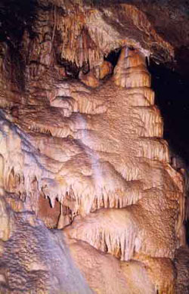
Jaskyňa Driny
Jaskyňa Driny je jedinou sprístupnenou jaskyňou na západnom Slovensku. Nachádza sa v Smolenickom krase v Malých Karpatoch juhozápadne od obce Smolenice. Záhadnú dieru miestni občania poznali už v 19. storočí, no do jaskyne sa podarilo preniknúť až v roku 1932. Typickou sintrovou výzdobou pre túto jaskyňu sú sintrové záclony so zúbkovitým lemovaním.

Slide 6
Kúpele Piešťany

Slide 7
Kúpele Piešťany vďačia za svoju povesť predovšetkým unikátnym prírodným prameňom termálnej minerálnej vody, ktorá vyviera až z tektonických zlomov z hĺbky 2000 metrov a vynáša niektoré špecifické zlúčeniny a energiu zemskej magmy. Teplota prameňov je 67 až 69 °C. Piešťanská minerálna voda je stredne mineralizovaná, síranovo- hydrogenuhličitanová, vápenato-sodná, sírna, horúca voda. Využíva sa hlavne na kúpele, ale tiež na pitnú kúru. Najdôležitejším komponentom pre liečbu ochorení pohybového aparátu je vysoký obsah síry, ktorá sa vo vode vyskytuje v rôznych formách a chemických zlúčeninách ako sírany, siričitany, sulfidy.

Slide 8
Koniec

